Slide 1
Poetika vyprávění
(naratologie = teorie vyprávění jako věda o obecných způsobech a zákonitostech fungování vypravování

Slide 2
Textové subjekty vyprávění: postavy, vypravěč, adresát
Příběh (to, co se vypravuje = zobrazený svět) a diskurs (způsob, jímž se to vypravuje = akt vypravování jako zprostředkování příběhu)
Svět diskursu: vypravěč jako zprostředkovatel zobrazeného světa
Svět příběhu: postavy jako aktéři tohoto světa
Svět diskursu: adresát jako explicitně tematizovaný subjekt, jemuž vypravěč příběh vypráví
Postava v roli vypravěče

Slide 3
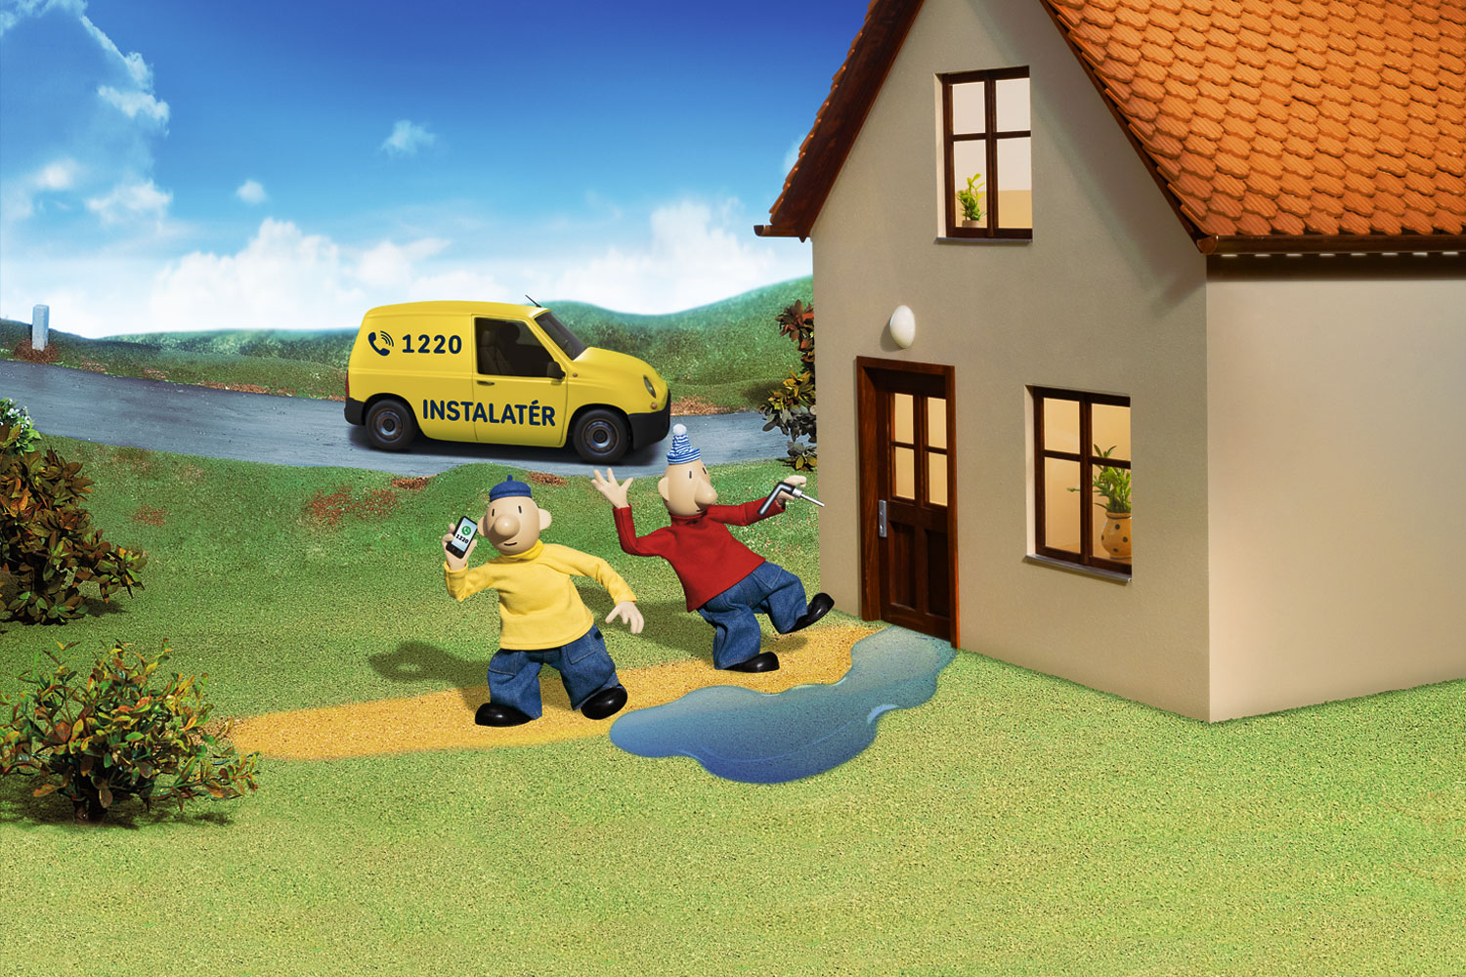
Svět příběhu: základní složky – děj, postavy, prostor a čas (chronotop)
Svět příběhu (časová následnost a kauzalita):
Děj
Postavy
Prostor
Čas běžící v příběhu

Slide 4
Postavy – typologie:
Hlavní x vedlejší;
Kladné x záporné;
Statické x dynamické;
Aktivní x pasivní;
Ploché x komplexní (E. M. Forster);
Postava-definice x postava-hypotéza (D. Hodrová);
Postavy „z masa a kostí“ (jeví se jako lidé, jak je známe z aktuálního světa) x postavy „ze slov“, konstruované pouze textem.
Charakterizace postavy: přímá (o dané vlastnosti či jiném rysu postavy nás informuje vypravěč) x nepřímá (vlastnost či dispozice vyplyne z dění, „dojde“ nám při čtení, aniž by explicitně byla pojmenována)
Postava je dějovým činitelem – může mluvit i jednat.
Postava je obvykle aktantem = naplňuje buď jednu, nebo i více z aktančních rolí, které fungují univerzálně v takřka všech vyprávěních (A.-J. Greimas):
Subjekt x objekt; pomocník x oponent (anti-subjekt); odesílatel x příjemce:
Např. pohádka O Červené Karkulce: (odesílatel = maminka; subjekt = Karkulka; objekt = košík s dárky pro babičku; příjemce = babička; oponent = vlk; pomocník = myslivec)

Slide 5
Prostor – typologie
Tato složka světa příběhu má nejblíže k postavám – i prostorové entity trvají v čase dlouhou dobu (Chatman: Příběh a diskurs proto nazývá postavy i prostor souhrnně jako existenty)
Horizontální (šířka: blízko x daleko) x vertikální (výška: nahoře x dole)
Uzavřený x otevřený;
Soukromý x veřejný;
Uvnitř x vně;
Centrum x periferie;
Obydlený x neobydlený.
Poetika míst (místo je určitá dílčí, zřetelně ohraničená prostorová entita): určitá místa získala svým opakovaným využíváním v kulturních dílech svoje specifické, byť historicky proměnné hodnoty a významy: např. les, louka, pole, hora, prostor v podzemí (důl, underground, peklo), rodný dům, hrad, zámek, hospoda, chrám, křižovatka, náměstí, kříž u cesty apod.

Slide 6
Čas
Někdy vnímán jako zcela samostatná složka (související především s dějem a jeho plynutím), z jiného úhlu pohledu chápán i jako komplementární součást prostoru (čas jako čtvrtá prostorová dimenze – chronotop (pojem Michaila M. Bachtina, který postihuje splynutí složek topos (ustálený prostor) a chronos (čas)
Čas trvá (tím má blízko k prostoru), ale zároveň plyne (tím má blízko k ději)
Základní významový potenciál času v literárním vypravování plyne z možnosti porovnávat plynutí času ve světě příběhu (jak dlouho co trvá v zobrazeném světě) a plynutí času ve světě diskursu (jak dlouho trvá, než nám vyprávění danou událost vylíčí)
(např. ve filmu obě osy splývají s výjimkou zpomaleného či zrychleného běhu snímání)

Slide 7
Vztah času ve světě příběhu a času ve světě diskursu (Gerard Genette: Rozprava o vyprávění)
Pořádek (Uspořádání):
A) Logická posloupnost
B) Anachronická posloupnost: Není dodržen přirozený řád toho, jak se událsoti za sebou z logiky věci odehrály:
B. A) analepse (retrospekce: v čase příběhu se vrátíme do minulosti a pak se zas vrátíme do přítomnosti);
B. B) prolepse (v čase příběhu na chvíli skočíme do budoucnosti, jež ještě nenastala, a pak se zas vrátíme do přítomnosti)
Frekvence:
A) Singulativní (jedinečnost): Událost se odehrála jednou a jednou je o ní i vypravováno
B) Repetitivní (opakování): Jedna událost je vyprávěna několikrát (třeba z úhlu pohledu různých postav)
C) Anaforická: Podobná událost se odehrává opakovaně a opakovaně je o ní také vyprávěno
D) Iterativní: opakující se událost je odvyprávěna pouze jednou
Trvání:
A) Shrnutí: To, co trvá dlouho z hlediska času příběhu (např. dětství a dospívání) je shrnuto krátkých aktem vypravování (pomocí několika vět)
B) Elipsa: Extrémní podoba shrnutí (čas vypravování je nulový, zela se vypustí líčení toho, co v příběhu logicky a nutně proběhlo)
C) Scéna: Soulad obou časů; vypravování o události zabírá zhruba stejný časový úsek jako průběh události
D) Protažení: O události se vypráví déle, než jak dlouho může tato událost v přirozeném světě trvat
E) Pauza: Tok události se zcela zastaví, ale akt vypravování běží dál

Slide 8
Děj – typologie
Děj = zřetězení jednotlivých událostí a situací, z něhož je zjevný jednak časový pořádek (co se odehrálo dřív a co potom), jednak i motivace toho, co se děje
(syžet x fabule: fabule = přirozený sled událostí, jak za sebou v logice přirozeného světa musejí následovat (např. nejdřív narození, poté svatba); syžet = sled, v němž jsou události odvyprávěny (retrospektivní kompozice může začínat svatbou a teprve časem se vrátit k bodu, kdy se nevěsta narodí; anticipační kompozice může odvyprávět smrt postav a teprve pak se vrátit do body, kdy ještě vesele žijí)
Událost = základní dějový komponent, který způsobuje změnu stavu: na počátku je stav jevů a věcí označitelný např. jako A, působením události se změní jeho sémantické pole a my jej musíme označovat jako B: např. „Král zemřel a vlády se ujala královna“ (A = král žije a vládne; B = král je mrtvý a vládne královna)
Událost – zprostředkována prostřednictvím souslednosti scén, jejichž posloupnost vytváří epizody
Děj: kromě časové posloupnosti nabízí i motivaci (vysvětlení), proč se věci odehrávají právě takto: nabízí se nám kauzalita (vztah příčiny a následku)
Roland Barthes: Události jádrové (nezbytně nutné, jejich vypuštění by znemožnilo příběh odvyprávět) a události satelitní (příběh pouze dokreslují, při jejich vypuštění by stále dával smysl)

Slide 9
Vypravěč – typologie vypravěčských způsobů
Členění typů vypravěče (Gerald Genette):
A) Heterodiegetický vypravěč („er-forma“): stojí vně světa příběhu (ve světě diskursu)
B) Homodiegetický vypravěč („ich-forma“): je účasten na dění ve světě příběhu, často jako hlavní, ale výjimečně i jako vedlejší postava (dr. Watson v příbězích o Sherlocku Holmesovi) (ovládá svět diskursu, ale zároveň stojí i ve světě příběhu)
Vyprávěcí situace (Franz Stanzel):
A) Autorská VS: vypravěč stojí zcela nad postavami a je mimo svět příběhu; rozumí všemu, co se v příběhu děje, může mít přístup i do mysli postav (myšlenky, sny, touhy); jeho extrémní podobou je vypravěč vševědoucí
B) Personální VS: vypravěč stojí mimo svět příběhu, ale pro líčení dění si vypůjčuje perspektivu jedné nebo (střídavě) i více postav („reflektor“; fokalizace – dění „zaostřuje“ právě očima či dalšími smysly vybrané postavy či postav)
C) VS Ich-formy: vypravěč je jednou z postav, a svět příběhu tedy vnímá z perspektivy „uvnitř“ tohoto světa (nemusí nutně rozumět tomu, co se odehrává, nevidí do mysli žádné jiné postavy, z minulosti ví jen to, co sám zažil či se dozvěděl od jiných)

Slide 10
Franz Stanzel: Vyprávěcí situace

Slide 11
Vypravěč a jeho funkce (Lubomír Doležel)
Vypravěč – má vždy funkci konstrukční a kontrolní (vytváří příběh, zodpovídá za to, že příběh dává smysl)
Vypravěč – mívá obvykle (ale nemusí nutně mít) i funkci interpretační: vysvětluje nám motivaci postav či zvláštnosti zobrazeného světa
Vypravěč homodiegetický (uvnitř světa příběhu) – může mít i funkci akční (konáním mění podobu světa příběhu)
Postava – mívá vždy funkci akční (nemusí ji ale nutně využít)
Postava – často mívá i funkci interpretační (je ale otázkou, zda jí máme nabídnuté interpretační závěry věřit, zda se nebudou lišit od toho, co o světě příběhu soudí ostatní postavy)
Postava – v pozici ich-formového (homodiegetického) vypravěče má funkci konstrukční a kontrolní, ale nelze se spolehnout, že ji vykonává spolehlivě

Slide 12
Typy promluv (řeči) ve vyprávění (Lubomír Doležel: Narativní způsoby v české literatuře)
Typy řeči – otázka, kdo mluví (x fokalizace – otázka, prostřednictvím koho vnímáme, co se v zobrazeném světě děje)
A) Přímá řeč = nese grafické, gramatické, sémantické i stylové rysy dané konkrétní postavy. Vypravěč se vzdává své řeči s uvedením vstupních uvozovek („); zároveň ale do jisté míry přímou řeč ovládá a její vyznění může modifikovat uvozovacími větami, které zůstávají v jeho kompetenci:
„Jo?“ řekl zbytečně a znělo to spíš jen jako nějaké skřípnutí.
(Marek Šindelka: Chyba).
B) Neznačená přímá řeč = Jsou odbourány prostředky grafické, jimiž jinak vypravěč dává najevo, že mluvit bude někdo jiný; jde o citát promluvy postavy, ale čtenář si musí sám uvědomit, že v jistém místě začal mluvit někdo jiný, než je vypravěč, a v jistém místě zas musí rozpoznat návrat vypravěčovy promluvy:
Cestou k neznačené přímé řeči je už záměna uvozovek („…“) za pomlčku, která vyznačuje začátek přímé řeči, ale její konec už si musíme vyhledat sami:
– Vlastně jsem se ani nepředstavil, řekl omluvně a pověděl své jméno.
(Vladimír Macura: Hrabě Monte Christo).

Slide 13
Typy promluv (řeči) ve vyprávění – pokr. (Lubomír Doležel: Narativní způsoby v české literatuře)
C) Polopřímá řeč = Sémanticky a stylově promlouvá postava, vypravěč si ponechává své prostředky grafické a gramatické: opět tedy chybí uvozovky, ale tentokrát i gramatické odkazovací signály typu „já“, tady“ apod.:
Mladík se začal mnohomluvně omlouvat, že vyrušuje pana doktora v tak delikátní situaci, a pokoušel se (pohříchu s poněkud nepříjemnou křečovitostí) o žertovný tón: prý se pan doktor nemá hněvat na paní doktorku, že ho zradila […].
(Milan Kundera: Doktor Havel po dvaceti letech, in Směšné lásky).
D) Nepřímá řeč (objektivní vyprávění) = Veškeré grafické, gramatické, sémantické i stylové rysy patří do pásma vypravěče. Určitým způsobem shrnuje obsah promluvy postavy, ale tato promluva je sumarizována a odvyprávěna tak, jako je odvyprávěna nějaká akční scéna: Proto i parafráze řeči postavy v ní může zůstat takřka skryta:
[…] na paní Havlovou přišla chvilka dojetí. Naklonila se k manželovi, vzala ho za ruku a řekla mu, že je to jeden z nejhezčích dnů, jaké zažila; svěřila se mu, jak jí bylo smutno, když odjížděl do lázní; znovu se omlouvala za ztřeštěný, žárlivý dopis a děkovala za to, že jí zatelefonoval a pozval k sobě.
(Milan Kundera: Doktor Havel po dvaceti letech, in Směšné lásky).

